Slide 1

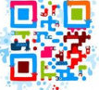
В мире кодов. Способы кодирования информации
Республика Карелия, г. Петрозаводск
урок информатики в 5 классе
Автор: Андреева Татьяна Викторовна,
учитель информатики и ИКТ,
МБОУ «Средняя школа №42 с углубленным изучением отдельных предметов»
2016 год

Slide 2
Тема урока: В мире кодов. Способы кодирования информации
Цели урока (для обучающегося):
Предметная: знать понятия код, кодирование и декодирование на уровне понимания и применения знаний в знакомой и новой ситуациях. Уметь перекодировать информацию из одной пространственно-графической или знаково-символической формы в другую.
Метапредметная: уметь самостоятельно планировать пути достижения целей; соотносить свои действия с планируемыми результатами.

Slide 3
Сценарий урока:
Структурные компоненты урока | Хронометраж времени
1. Организационный | 1 мин.
2. Мотивационный | 3 мин.
3. Целевой | 5 мин.
4. Планирование учащимися способов достижения намеченной цели | 2 мин.
5. Изучение нового материала и обеспечение планируемого результата | 21 мин.
6. Перенос знаний в новые условия | 6 мин.
7. Подведение итогов урока | 3 мин.
8. Рефлексия | 2 мин.
9. Домашнее задание | 1 мин.

Slide 4
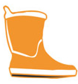
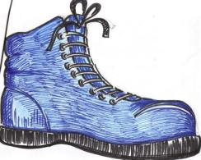
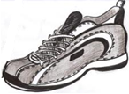

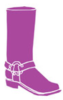
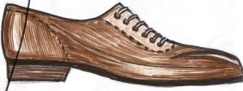
Шесть пар обуви образа действия
(Эдвард де Боно)
Оранжевые резиновые сапоги
Флотские фирменные ботинки. Цвет синий
Серые кроссовки
Коричневые рабочие ботинки
Розовые тапочки
Пурпурные наездничьи сапоги

Slide 5
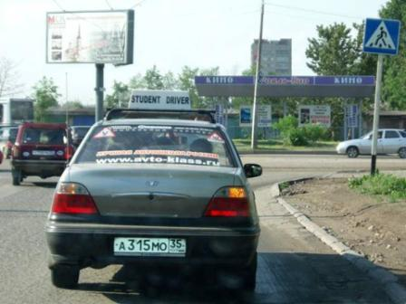
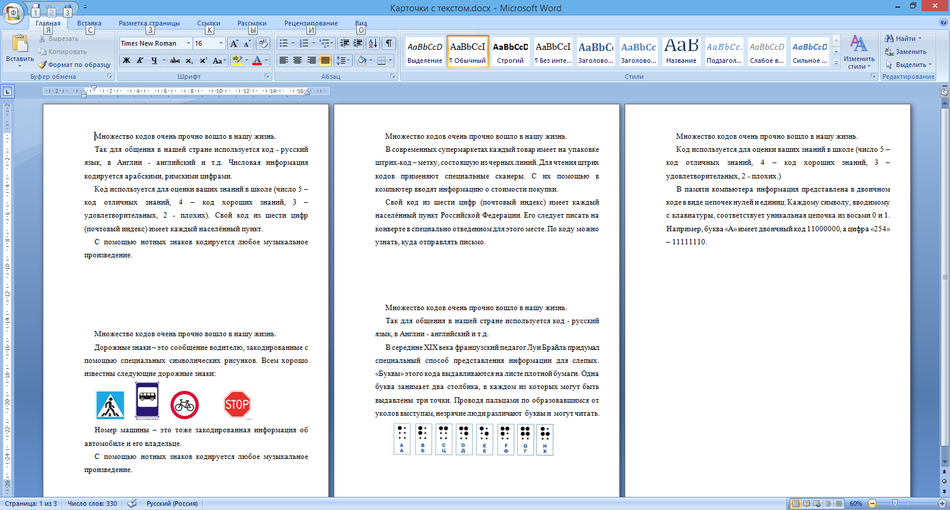
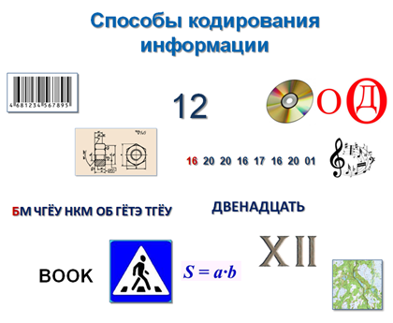
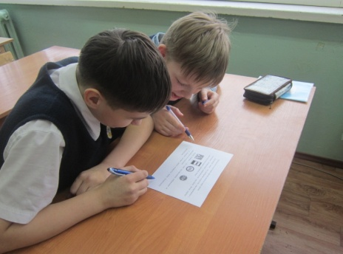
Шесть пар обуви образа действия
Цвет и форма обуви | Образ действия | Действия ученика
 | Образ действия связан с разного рода исследованиями и сбором фактов | Получение информации из текста и изображений
Фотосюжет
Карточки с заданиями

Slide 6
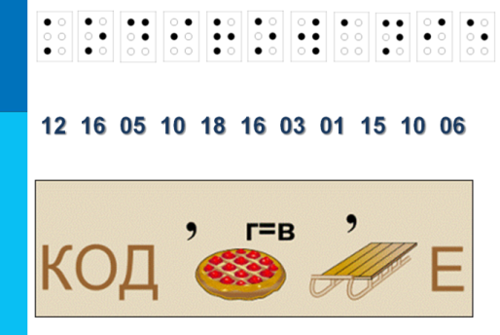
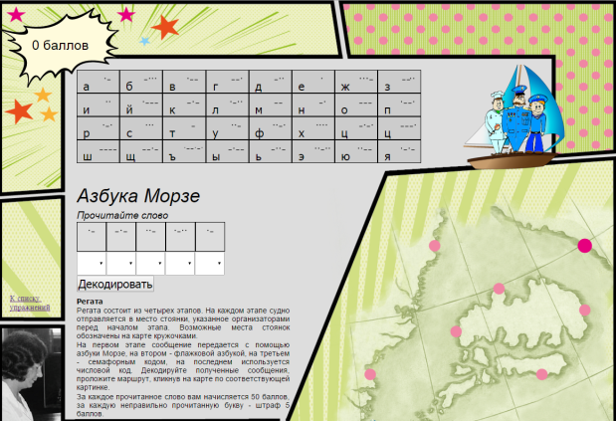
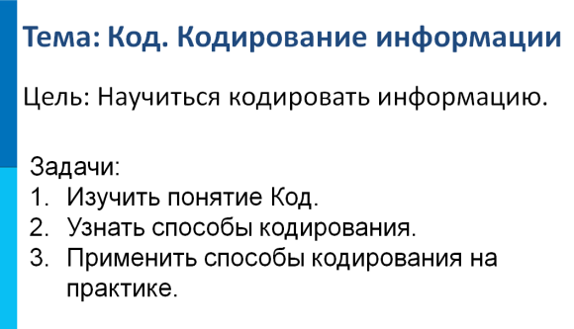
Шесть пар обуви образа действия
Цвет и форма обуви | Образ действия | Действия ученика
 | Ученик, «надевший» эту обувь, должен четко следовать инструкции или сам составить ее | Следование намеченного плана действий
мини-игра - соревнование
Ресурс: http://informatics.computermath.ru/elearning/codes/igraRegata.html
Автор: © Ю.В. Перязева, 2015

Slide 7
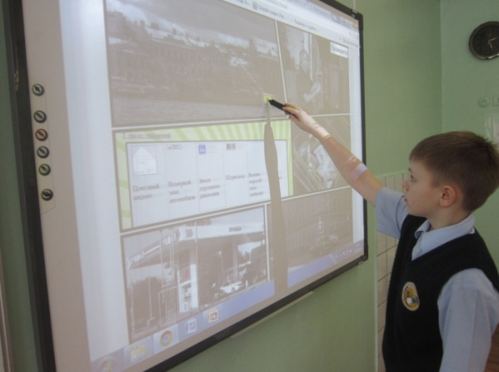
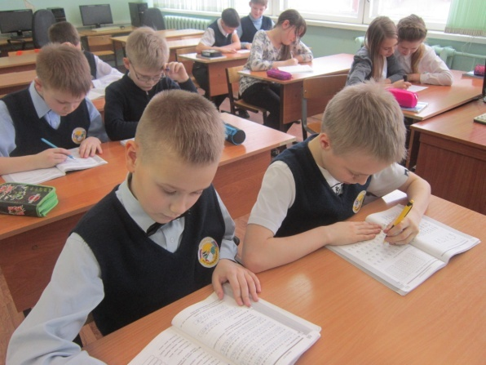
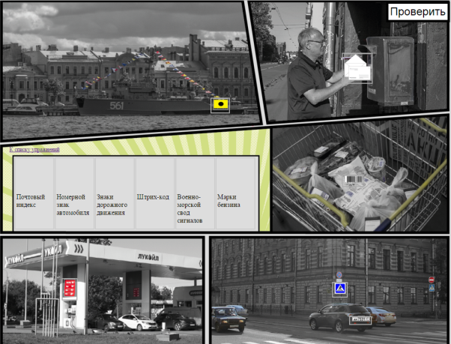
Шесть пар обуви образа действия
Цвет и форма обуви | Образ действия | Действия ученика
 | В образе коричневых башмаков решения находятся по ходу действия, используются инициатива, позиция практичного человека и гибкость | Выполнение заданий на кодирование и декодирование информации в рабочей тетради, интерактивное задание

Slide 8
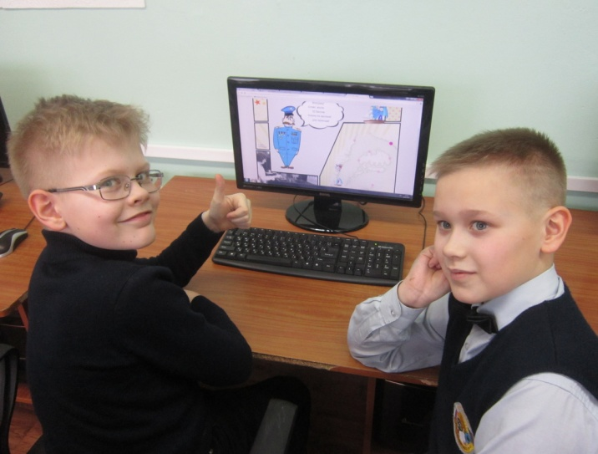
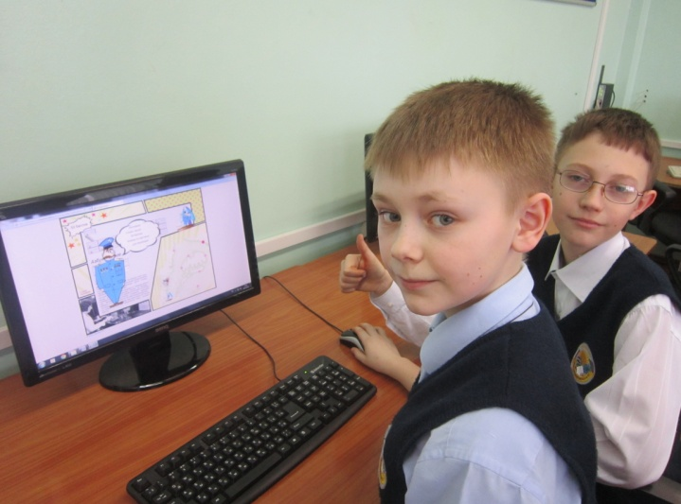
Шесть пар обуви образа действия
Цвет и форма обуви | Образ действия | Действия ученика
 | Ситуация непредсказуема и требует принятия срочных мер | Интерактивная игра

Slide 9
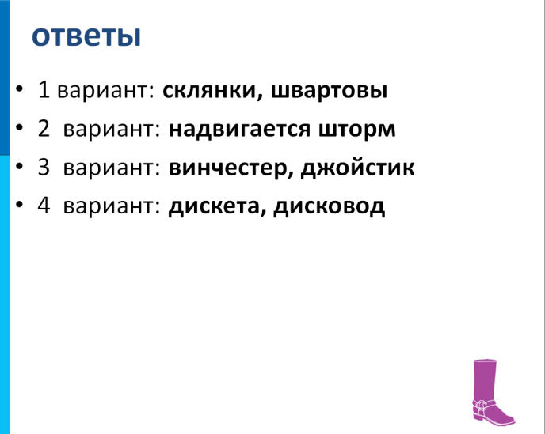
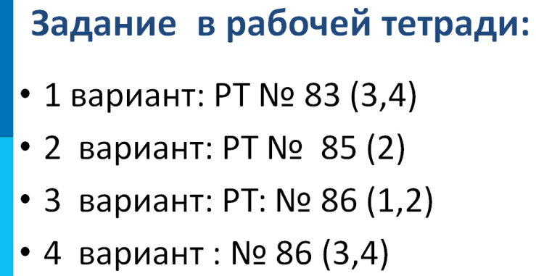
Шесть пар обуви образа действия
Цвет и форма обуви | Образ действия | Действия ученика
 | Ученик выполняет роль официального лица, наделенного высокими полномочиями | Самоконтроль и взаимоконтроль

Slide 10
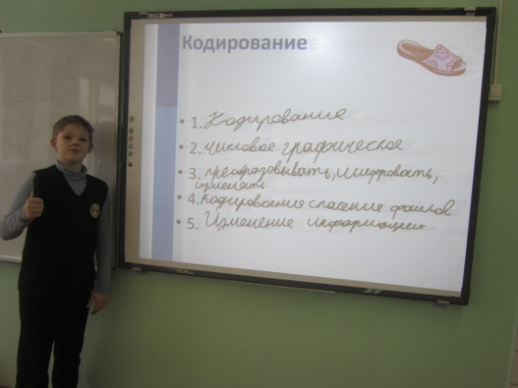
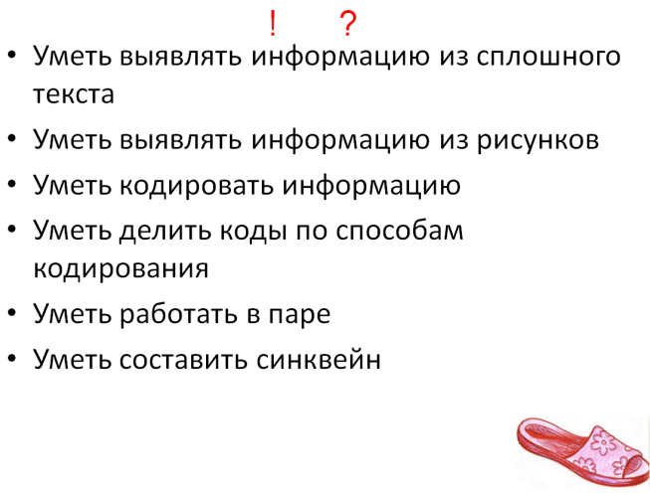
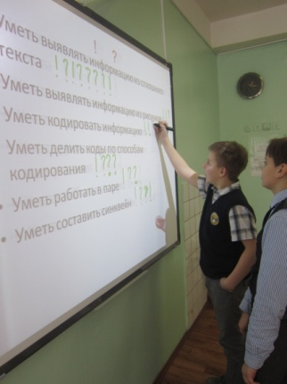
Шесть пар обуви образа действия
Цвет и форма обуви | Образ действия | Действия ученика
 | Ученик выражает свои чувства к рассматриваемой ситуации | Рефлексия: написание синквейна; маркировка умений

Slide 11
Инструменты оценивания хода и результата урока:
Наличие внутреннего образовательного продукта учебной деятельности: сформулированные учениками цели обучения, составленные планы действий, найденные способы кодирования информации, рефлексивные суждения, самооценки
Наличие субъект-субъектного взаимодействия
Рефлексия действий

Slide 12
Личностные результаты обучения:
познавательный интерес через содержание (использование различных кодов) и организацию деятельности (работа в парах, мини-игра - соревнование)
Предметные результаты обучения:
Знать: понятие код, кодирование, декодирование информации;
Уметь: кодировать и декодировать информацию, используя простейшие коды; применять понятия в знакомой и в новой ситуации.
Метапредметные результаты обучения:
уметь самостоятельно планировать пути достижения целей; соотносить свои действия с планируемыми результатами.

Slide 13
Спасибо за внимание!

